Slide 1

基于三维模型的语义标注管理与虚拟互动研究与应用
开题报告
姓名：杜日光 - 1120379372
导师： 蔡鸿明

Slide 2

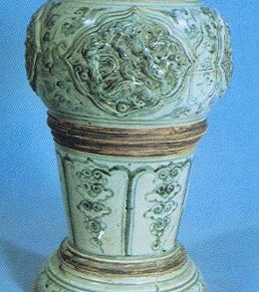

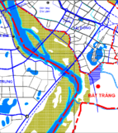
研究背景
三维文档的数量也因此而快速增长。然而如果没有成熟的软件技术进行支持,这些模型将在很多应用上无法管理
但是

Slide 3
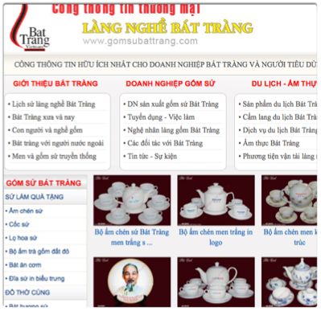
问题来源
传统的陶瓷，艺术品 的信息化存在一些问题。
用二维平面图形展示，无法完全展示，描述物品的信息。用户体验不够好。
传统的陶瓷图片数据，无法快捷的识别图片信息（如颜色，形状。。）
如果针对海量的数据，存储和分类管理陶瓷信息数据会成为问题。

Slide 4
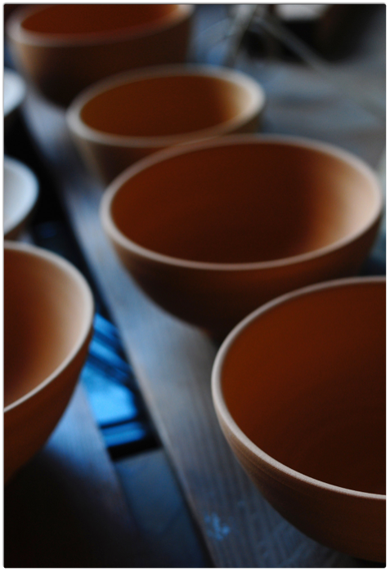
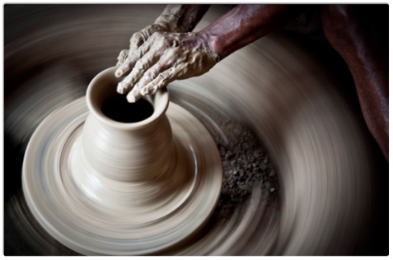
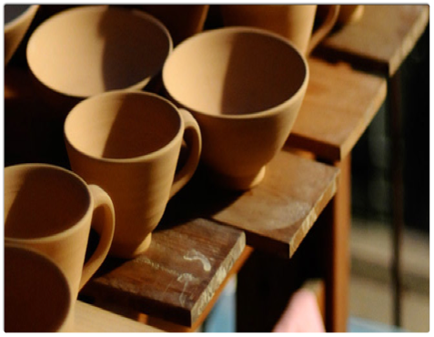

Slide 5

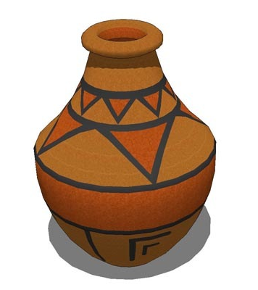
研究目标
研究理论意义。
提高X3D模型数据的实用性。
X3D模型自动与半自动语义标注，解决海量数据分类与查询
实际应用意义。
自动标注陶瓷的的特性（如 颜色，形状）。方便为该产品做分类管理。
通过X3D语义标注，提高搜索陶瓷品的三维模型信息。
用X3D模型存储的方式，存储量会更多。解决存储海量陶瓷品数据。

Slide 6
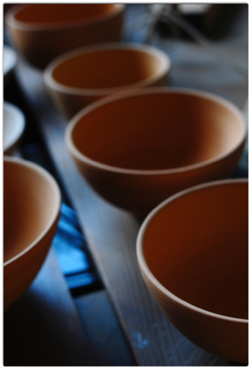

解决方法 - 研究内容
基于x3d 模型的结构分析，找出语义标注以及关键字
基于图像识别方法，在3d模型之间找出共同点 （如颜色，形状。。）做分类。
基于本体的语义标注方法。
难点！

Slide 7

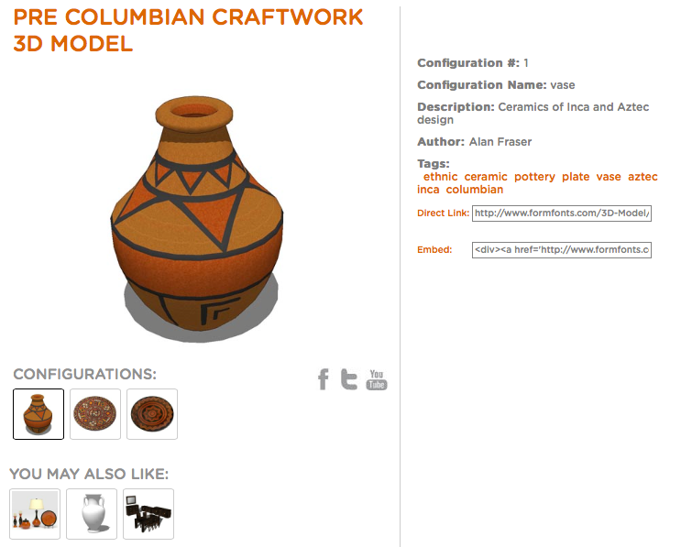
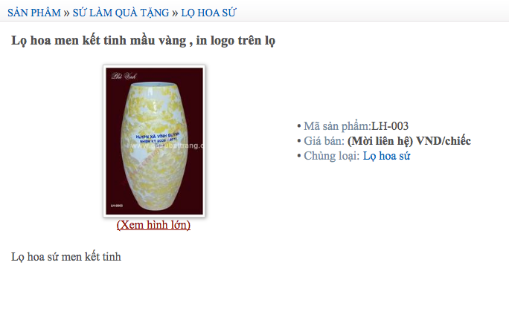
效果对比
物品详细信息可通过语义标注自动分析
物品以3d展示更详细，抽象
按照语义标注，自动推送同类物品
传统展示
基于X3D语义标注

Slide 8

THANK YOU

